Slide 1

CubbyでRESTfulなWebアプリを
株式会社ヌーラボ 縣俊貴
Seasar Conference 2008 Autumn

Slide 2
自己紹介
縣俊貴(id:agt)
株式会社ヌーラボ
  SI - アジャイル開発のヌーラボ
  Webサービス
    プロジェクト管理ツールBacklog
Seasar
  S2Pager/S2XML-RPC/Cubby
WEB+DB PRESS
  連載：良いコードへの道
Seasar Conference 2008 Autumn

Slide 3
アジェンダ
私がCubbyを作った理由
CubbyのRESTfulサポート
アプリ作成のデモ
今後のロードマップ
Seasar Conference 2008 Autumn

Slide 4
私がCubbyを
作った理由
Seasar Conference 2008 Autumn

Slide 5
2006年7月
Seasar Conference 2008 Autumn

Slide 6
Webフレームワーク
戦国時代
Struts
WebWork2
S2JSF
Teeda
Ruby on Rails
etc…
Seasar Conference 2008 Autumn

Slide 7
自分にとってぴったりの
フレームワークがない！
Seasar Conference 2008 Autumn

Slide 8
ぴったりな
ものって？
Seasar Conference 2008 Autumn

Slide 9
ぴったりなもの
JSP
  嫌われ者だけど、そんなにみんな嫌いなの？
  HTMLテンプレートって、意外とつらくない？
  JSP2.0 JSTL/ファンクション/シンプルタグ/タグファイル/
クールURI
  直感的に楽に使いたい
  自由度は最大限に
設定ファイルレス
  ただし、わかりにくくなってはだめ
Seasar Conference 2008 Autumn

Slide 10
では、
ぴったりなものを
作ろう！
Seasar Conference 2008 Autumn

Slide 11
２００６年８月
Cubby開発開始
Seasar Conference 2008 Autumn

Slide 12
当初は社内の
SI案件をさくさくこなすために作成
Seasar Conference 2008 Autumn

Slide 13



今ではいろいろと
おもしろいサービスに
使われはじめています。
http://www.choistudy.jp/
http://tophatenar.com/
http://hatenarmaps.com/
Seasar Conference 2008 Autumn

Slide 14
閑話休題
フレームワークやライブラリ作りは経験しておいて損はないと思います。
  抽象化
  パターン
みんな俺フレームワークを作ればいいと思います。
  １人１フレームワーク
  似たフレームワークが乱立しても別にいいじゃない
  失敗してもいいじゃない、人間だもの。
Seasar Conference 2008 Autumn
Notes:
７分

Slide 15
Cubbyの
RESTfulサポート
Seasar Conference 2008 Autumn

Slide 16
２種類のREST
APIとしてのREST
  システム外部公開用のAPI
  GET/POST/PUT/DELETEによる操作
  AtomPP/XML/Json/XHTMLなどによるデータ構造
RESTfulなWebアプリケーション
  Cool URI
  GET/POST
  HTML/XHTMLによるデータ構造
Seasar Conference 2008 Autumn

Slide 17
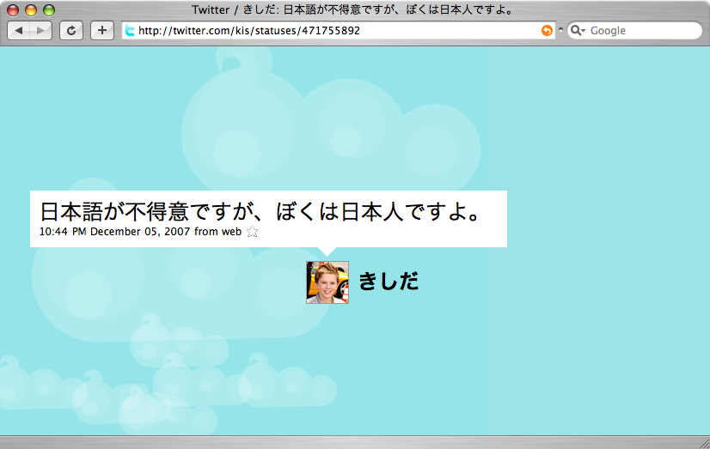
http://twitter.com/kis/statuses/471755892
Seasar Conference 2008 Autumn

Slide 18
RESTfulなWebアプリケーションの嬉しさ
将来的にバックエンドのシステムが変わっても、URIが変更されない
  拡張子なし
URIがリソースごとに階層化されていて整理されているので、気持ちいい。
  /{ユーザ名}/{タグ}
  パッケージ名などと同じ
Seasar Conference 2008 Autumn

Slide 19
Cubby以前
mod_rewrite
URLRewriteFilter
#httpd.conf
RewriteRule ^\/users\/([0-9]+)? /user.do?userId=$1
<rule>
<from>users/(.*)$</from>
<to type="forward">user.do?useId=$1</to>
</rule>
Seasar Conference 2008 Autumn

Slide 20
Cubby以前
http://example.com/users/agt
URLRewriteFilter
Strutsなど
/user.do?userId=agt
・設定ファイルが２つのFWに分散
・論理的なURIが２つあると、大変
Seasar Conference 2008 Autumn

Slide 21
Cubbyでは？
http://example.com/users/agt
@Path(“/users/{userId}”)
Cubby
・設定はアクションクラスに一元化
・処理の近くに設定があるのでわかりやすい
Seasar Conference 2008 Autumn

Slide 22
@Path
@Path(“todo”) // TodoActionの場合省略可
public class TodoAction extends Action {
// /todo/new
public ActionResult new() { … }
// /todo/save
@Path(”save")
public ActionResult post() { … }
}
Seasar Conference 2008 Autumn

Slide 23
@Path（パステンプレート）
@Path(“todo”) // TodoActionの場合省略可
public class TodoAction extends Action {
public String id;
// /todo/{id}
@Path(”{id}")
public ActionResult index() {
System.out.println(id);
}
}
Seasar Conference 2008 Autumn

Slide 24
CubbyでエコURI
貴重なURIをエコに利用する仕組み
  正規表現
  優先度
  リクエストメソッド
  Submitされたボタンによる振り分け
Seasar Conference 2008 Autumn

Slide 25
正規表現を使った
柔軟なURI指定
@Path(”/todo/{id}”) -> [a-z][A-Z][0-9]+
「/todo/0fabd3f」にマッチ
@Path(”/todo/{id,[0-9]+}”)
「/todo/10001」にマッチ
Path(”/icon/{width,[0-9]+}x
{height, [0-9]+}.{ext,png|jpg}”)
「/icon/100x200.png」にマッチ
JSR-311の仕様も
だいたい同じ！
Seasar Conference 2008 Autumn

Slide 26
優先度
@Path(”/todo/{id}”)
(デフォルト値：
priority=Integer.MAX_VALUE)
@Path(value=”/todo/list”, priority=0)
/todo/listのほうが優先される
Seasar Conference 2008 Autumn

Slide 27
リクエストメソッド
import static org.seasar.cubby.action.RequestMethod.*;
@Accept(GET)
public ActionResult index() { … }
@Accept(POST)
public ActionResult add() { … }
@Accept(PUT)
public ActionResult update() { … }
@Accept(DELETE)
public ActionResult delete() { … }
Seasar Conference 2008 Autumn

Slide 28
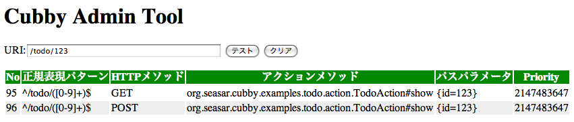
URIマッピングの確認
コンソールログ
管理サーブレット
アクションメソッドを登録します [regex=^/todo/$,method=public org.seasar.cubby.action.ActionResult org.seasar.cubby.examples.todo.action.TodoListAction.index(),uriParameterNames=[],requestMethod=GET,onSubmit=null,priority=2147483647,auto=true]
…
Seasar Conference 2008 Autumn

Slide 29
Path to Entity
RESTfulの場合、パステンプレートの変数とエンティティの変換だらけ
/agata/entries/123
  name=‘agata’のAccount
  id=123のEntry
Conveter
  リクエストパラメータの変換機構
Seasar Conference 2008 Autumn

Slide 30
Converterの作成
public AccountConverter extends AbstractConverter {
public AccountDao accountDao;
public Class<?> getObjectType() {
return Account.class;
}
public Object convertToObject(Object value, Class<?> objectType, ConvertionHelper helper) {
if (value == null) { return null; }
String name = String.class.cast(value);
return accountDao.findByName(name);
}
public String convertToString(Object value, ConvertionHelper helper) {
Account account = Account.class.cast(value);
return account.getName();
}
}
文字列(agata)
↓変換処理
Entiy(Account)
Entiy(Account)
↓変換処理
文字列(agata)
Seasar Conference 2008 Autumn

Slide 31
Converterを使用したAction
/agata/entries/123
public EntryAction extends Action {
@RequestParameter
public Entry entry;
@RequestParameter
public Account account;
@Path(“/{account}/entries/{entry}”)
public ActionResult index(){ … }
}
Converterで
自動変換！
Seasar Conference 2008 Autumn

Slide 32
その他Cubbyの特徴
設定ファイルレス
Maven2による雛形作成
直感的なカスタムタグ
プログラムで書くValidation
続きはドキュメントで！
Seasar Conference 2008 Autumn

Slide 33
デモ
Seasar Conference 2008 Autumn

Slide 34
簡単なWikiを
つくってみます。
Seasar Conference 2008 Autumn

Slide 35
ページの構成
GET /pages/{page}
ページ
表示
編集
GET /pages/{page}/edit
保存処理
POST /pages/{page}
Seasar Conference 2008 Autumn

Slide 36

1.プロジェクトの作成
mvn archetype:generate
-DarchetypeCatalog=http://cubby.seasar.org
cd wiki
mvn eclipse:eclipse
Seasar Conference 2008 Autumn

Slide 37
2.各種設定
・WTP Server登録
・jdbc.dicon
・s2jdbc.dicon
Seasar Conference 2008 Autumn

Slide 38
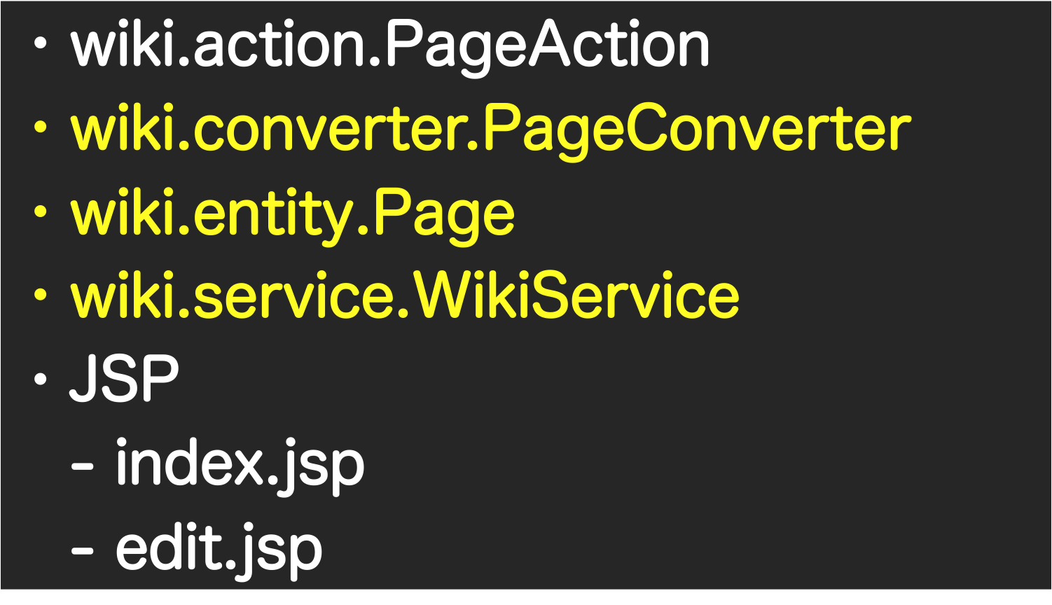
3.作成するファイル
作成済み
デモで作成
Seasar Conference 2008 Autumn

Slide 39
今後のロードマップ
2008年2月 Ver1.0
  基本機能提供
2008年8月 Ver1.1
  実践的機能の充実
2009年 Ver2.0
  他のコンテナ(Spring, Guice)対応
  Archetypeの機能追加
    プロジェクトの立ち上げをもっと便利に
    Scaffold
  Extenstion
    今風アプリ作成のサポート
    Flashによる進捗バー付きのファイルアップロードダイアログなど
Seasar Conference 2008 Autumn

Slide 40
まとめ
CubbyはRESTfulなWebアプリケーション開発を助けるシンプルなフレームワークです。
  クールなWebサービスから業務アプリまで。
まずは触ってみてください。
  チュートリアルやサンプルから。
要望・フィードバックはMLまで。
Seasar Conference 2008 Autumn

Slide 41
ご清聴ありがとう
ございました。
ご質問があればどうぞ。
CM：
ヌーラボでは現在東京メンバーを募集中です。
詳しくはWebで！
ヌーラボ
Seasar Conference 2008 Autumn

